Slide 1
Come costruire un corretto riscaldamento pre-gara
Lunedì 10 ottobre 2020
Arianna Dott.ssa Fogliata

Slide 2
Il riscaldamento nel volley: perché parlarne?
Dibattito tutt’ora in atto;
Letteratura precedente il 2000 mista. Con risultati contrastanti;
Esempi (Korpovich and Molaresky =no ; Astrand and Rodahl= si)
Letteratura attuale % elevata proviene dal calcio;
Valutare quali sono i punti fermi nel panorama scientifico odierno;
Creazione di un protocollo TIPO su cui lavorare.

Slide 3
Il riscaldamento o warm-up. Cos’è?
Storicamente è stato chiamato “riscaldamento” per sottolineare la sua definizione fisiologica: incrementare la temperatura dei muscoli (1/2°C) con conseguente cambiamento in aumento della circolazione sanguigna in funzione dell’incremento prestazionale.
E’ una pratica eseguita prima della attività fisica-sportiva atta a predisporre corpo-mente alla performance. Tale preparazione serve a migliorare la prestazione fisica in gara e deve ridurre il rischio di infortuni.

Slide 4
Il riscaldamento moderno. Non più solo fisiologia.
A oggi quindi un buon protocollo di riscaldamento deve tenere conto di tre variabili principali o punti di riferimento:
Fisiologica (scienza integrata,utilizza principi chimico-fisici per elaborare il funzionamento umano);
Biomeccanica-muscolare (Analizza il comportamento delle strutture fisiologiche quando sono sottoposte a sollecitazioni statiche o dinamiche e la loro corretta gestione);
Cognitiva-mentale (processi che permettono di selezionare stimoli ambientali, ignorandone altri) ;

Slide 5
Non solo fisiologia.
Cognitiva
Incremento Performance
Fisiologica
Incremento Performance e diminuzione infortuni
Biomeccanica
Infortuni meccanici
Infortuni muscolari
MOTIVAZIONE

Slide 6
Il riscaldamento fisiologico.
L'innalzamento della temperatura corporea e la conseguente vasodilatazione:
Attivazione delle reazioni chimiche cellulari:
disponibilità di ATP (energia) più velocemente;
miglioramento contrazione a livello neuro-muscolare;
sensibilizzazione nervosa; > ENERGIA
Miglior apporto di ossigeno con facilitazione all’eliminazione di scorie; < LATTATO E ACIDOSI
Diminuzione viscosità liquido sinoviale. < RISCHIO LONGITUDINALE D’INFORTUNI

Slide 7
Riscaldamento fisiologico
Consiste nello svolgere un’attività fisica di bassa intensità, che porti all’aumento di 1-2 gradi della temperatura corporea.
L’insieme di questo tipo di esercizi viene definito: Riscaldamento fisiologico GENERALE.
Richiama sangue verso i distretti sollecitati dall’esercizio, preparando il corpo a un migliore utilizzo delle energie e, contemporaneamente, portando a un maggiore afflusso dell’ossigeno trasportato dal sangue, mettendolo a disposizione dei tessuti che ne hanno bisogno.
L’insieme di questo tipo di esercizi più legati al segmento-specifico viene definito: Riscaldamento fisiologico COLLEGATO.

Slide 8
Riscaldamento fisiologico
GENERALE
COLLEGATO
Consiste in movimenti che non necessariamente coinvolgono segmenti corporei che saranno principalmente reclutati durante la gara;
L’obbiettivo è favorire un incremento della temperatura corporea e del flusso sanguigno utilizzando grandi gruppi muscolari.
Esempio: CORSA.
Consiste nel riprodurre movimenti che coinvolgono segmenti corporei che verranno maggiormente usati durante la gara;
L’obbiettivo e’ favorire un aumento della temperatura muscolare settoriale in funzione della gara.
Esempio: ANDATURE.

Slide 9
Biomeccanico.
Cognitiva
Fisiologica
Infortuni meccanici
MOTIVAZIONE

Slide 10
Biomeccanico. Cos’è, a cosa serve?
Esistono catene biomeccaniche di base maggiormente utilizzate all’interno di uno specifico sport;
Ogni sport necessita di ampiezze di movimento dei segmenti articolari specifiche, collegate tra loro in momenti temporali specifici;
Preparare tali “catene” rispettando i criteri temporali e angolari specifici, crea un aggiustamento fine del sinergismo e della coordinazione.

Slide 11
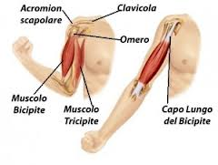
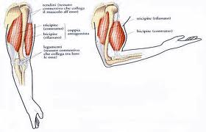
Considerazioni
Come esiste un corretto livello di attivazione generale dei grandi muscoli esiste un corretto livello di attivazione del singolo muscolo rispetto al suo antagonista.
I muscoli sono motori, possiedono la capacità di contrarsi ma non di allungarsi.

Slide 12
La Biomeccanica
Buon riscaldamento è bilanciato, il lavoro è massimo tanto più riusciamo ad ottenere delle linee blu e rosse strette e non sovrapposte
Contrazione Agonista
Contrazione
Antagonista
Time

Slide 13
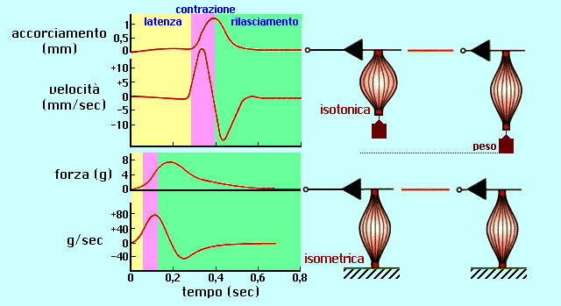
La Biomeccanica

Slide 14
Ergo un riscaldamento biomeccanicamente corretto non prevede l’uso di esercizi isometrici in uno sport di tipo anaerobico allatacido come la pallavolo

Slide 15
La Biomeccanica punto 2
Inoltre ogni muscolo, sia esso agonista o antagonista all’ azione preposta dovrebbe nel riscaldamento biomeccanico essere contratto nel giusto momento rispetto agli altri muscoli facenti parte di un dato movimento.

Slide 16
Movimenti più simili possibili al gesto tecnico

Slide 17
Riassumendo:
Contrazione funzionale e mirata sia dei muscoli agonisti sia antagonisti evitando che le due siano sovrapposte o troppo durature;
Contrazione funzionale dei muscoli rispetto alla catena cinetica del gioco.
Aumento della reattività neuromuscolare e della velocità di esecuzione dei gesti. Inoltre diminuisce il rischio di infortuni a lungo e breve termine

Slide 18
Cognitiva.
Cognitiva
Fisiologica
Biomeccanica
MOTIVAZIONE

Slide 19
Il riscaldamento Cognitivo-attentivo. Cos’è a cosa serve?
L’attenzione è un’abilità cognitiva multidimensionale (Posner e Petersen, 1990; Mirsky et al., 1991; Fan et al., 2002) che comprende differenti sistemi neurali soggiacenti i processi differenti come: allerta, orientamento e controllo esecutivo.
Ha strette relazioni con il sistema motorio e motivazionale da cui è influenzato ed influenza.
Essendo estremamente complesso non esistono oggi esercizi differenziati e specifici a seconda dello sport.

Slide 20
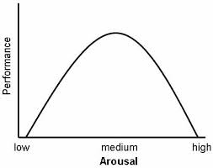
Riscaldare: l’attenzione 1
PORTARLA A LIVELLO SOGLIA CORRETTA.
Bibliografia
Kahneman, D. (1973). Attention and Effort. Englewood Cliffs, NJ: Prentice-Hall.
Broadbent, D. (1958), Perception and Communication. London: Pergamon Press.
Deutsch J A & Deutsch D. Attention: some theoretical considerations. Psychol Rev. 70:80-90, 1963. [Stanford University, Stanford, ^ Gibson, E., & Rader, N. Attention: The perceiver as performer. In G. Hale & M. Lewis, Atten- tion and cognitive development. New York: Plenum (1979)
Posner M.I., Orienting of attention, Quat. J. Exper. Psych., 1980, 32:2-25
Il riscaldamento nel volley.
20

Slide 21
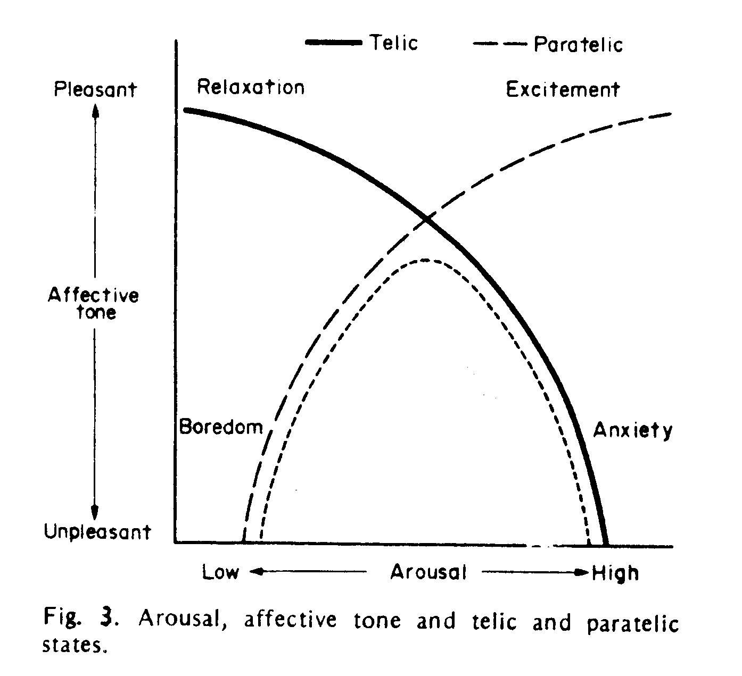
Riscaldare: l’attenzione
Kerr, 1990

Slide 22
Il sistema visivo: un mezzo per ottenere un miglioramento attenzionale
*Juve, ci vuole più occhio… * Il Milan e Valentino Rossi allenano la vista: e se i difensori... *Molti campioni,da alcuni anni. Si affidano allo sport vision o visual Training… *MA E’ ANCHE UN PROBLEMA DI TESTA per Michel Jordan, deve allenare di più la vista…
* Valentino Rossi e la visione periferica..

Slide 23
Excursus: la visione
L'identificazione degli stimoli visivi dipende da un complesso rapporto tra campi visivi, vie ottiche e corteccia visiva.
Ogni "emicampo visivo" viene decodificato dall’area visiva dell’emisfero opposto in modo tale che ciò che è a destra nel campo visivo viene analizzato dall’emisfero sinistro e viceversa.
I due emisferi si scambiano poi le informazioni attraverso le fibre del corpo calloso che uniscono tra di loro le due metà del cervello: così il cervello “fonde” tra di loro i due campi visivi ricostruendo la pienezza dell’immagine.
Ogni emicampo comprende una parte centrale e una periferica.

Slide 25
Visione di gioco
Focalizzare da vita alla visione CENTRALE,
Atta a visualizzare un oggetto alla volta.
Utile per avere una visione dei particolari.
NON Focalizzare da vita alla visione PERIFERICA,
Atta a visualizzare l’insieme,
Utile per avere una visione generalizzata.

Slide 26
Riscaldamento con uso della visione:
NO
SI
La vis. CENTRALE è direttamente influenzata dal punto di fissazione,
Si sposta da un punto d’interesse a un altro,
Non è di supporto all’informazione pertinente.
La vis. PERIFERICA non è influenzata dal punto di fissazione,
Non necessita di spostamenti,
E’ la base del processo di presa d’informazione.

Slide 27
Excursus: Lo Stretching
Una delle review scientifiche più esaurienti e complete riguardo all'impatto dello stretching pre-esercizio e il rischio infortuni è stato completato da Thacker et al. (2004).
Gli autori concludono che lo stretching pre-esercizio non previene lesioni tra gli atleti, né agonisti, né amatoriali.
Thacker e colleghi spiegano come la pratica dello stretching pre-esercizio non possa prevenire lesioni, proponendo che ci sia un'alterazione del tessuto connettivo (capacità del tessuto di estendersi in modo appropriato in risposta alla pressione applicata). In alcuni casi, questa alterazione può portare ad una maggiore instabilità articolare.
Thacker et al. The impact of stretching on sports injury risk: a systematic review of the literature. Med Sci Sports Exerc. 2004 Mar;36(3):371-8.

Slide 28
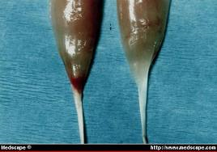
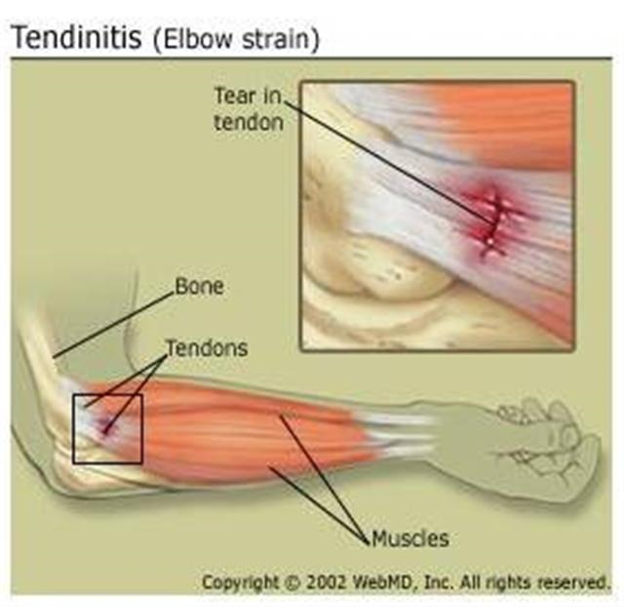
Stretching dopo gara
La principale funzione dei tendini è di trasmettere la forza esercitata dai muscoli alle strutture a cui sono connessi. Il tendine, grazie alle fibre di collagene, possiede una grande forza meccanica, ma scarsa elasticità, è perciò destinato a far fronte principalmente a carichi di tensione ed è meno capace di sopportare le forze elastiche e di compressione.
Il tendine è in grado di sopportare carichi elevatissimi, anche superiori ai 500 kg/cm2 della sua sezione, ma l’allungamento massimo è solo il 4-5% della sua lunghezza. Infatti, oltre a questa soglia si possono formare delle lacerazioni e uno stiramento dell’8-10% può determinarne la rottura.

Slide 30
Da evitare in riscaldamento.
Qualsiasi sia la routine di riscaldamento è preferibile evitare esercizi che vanno a sovraccaricare l’agonista o l’antagonista;
Evitare esercizi in isometria che tendono per definizione stessa non permettono al muscolo di contrarsi generando quindi una coesistenza di attivazione agonista- antagonista superflua per la pallavolo e che genera sprechi energetici ;
Non fare potenziamento fisico, ma in allenamenti appositamente studiati;
Qualsiasi esercizio deve essere svolto in modo “esplosivo” e non automatizzato ergo con la presenza di attenzione

Slide 31
PROTOCOLLO “TIPO” FASE FISIOLOGICA GENERALE: CORSA
8 minuti
Criteri generali: Non troppo frenata- attenzione al centro- sguardo periferico attivo,
Criteri di osservazione: Deltoidi e trapezio, mani, ginocchia, volto occhi, andatura.
Intervento.

Slide 32
FASE FISIOLOGICA COLLEGATA: Andature
Criteri generali: a ognuno il suo ritmo, velocità 0-100, rientro in corsa all’indietro,
Criteri di osservazione: Tensioni muscolari, talloni, inseguimento di accelerazione tra le serie. Soprattutto nel femminile ginocchia intra-ruotate;
Intervento.
Skip gamba singola con o senza trasversi dell’addome;
Calciata gamba singole;
Skip basso con rientro del tallone;
Scivolamento laterale singolo o doppio;
Rincorsa attacco non massimale;

Slide 33
Riscaldamento Biomeccanico
Rotazioni spalle, gomiti e braccia. Singolarmente e doppie
Preparazione anche,
Preparazione ginocchia,
Preparazione caviglia.

Slide 34
Riscaldamento con palla

Slide 35
Lo stretching
A fine gara o in base a necessità psicologiche.
Abbassare la durata dei secondi di tenuta sotto i 20’’
Mantenere Anderson evitando balistico o CRACK

Slide 36
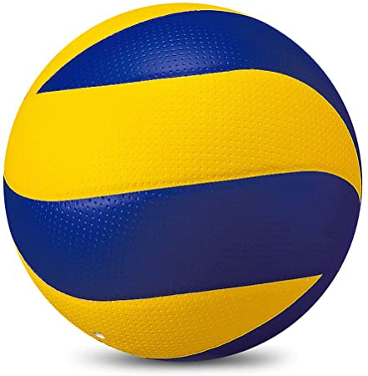
Grazie dell’attenzione
Arianna.fogliata@Gmail.com

